Slide 1
Моя будущая профессия
Сделали СтудентЫ нестеренко и дацук

Slide 2
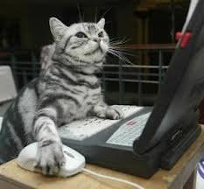
Интересные факты об программистах
1. Еще во втором веке до нашей эры существовал антикитерский механизм. Он представлял собой устройство для расчета движения небесных тел и считается древнейшим из известных человечеству калькуляторов. То есть, можно сказать, что история программирования началась более 2000 лет назад
2. Первый широко известный язык программирования высокого уровня — это Фортран, разработанный в IBM с 1954 по 1957.
3. В компьютерах НАСА 1969 года использовался менее сложный код, чем в современных смартфонах.

Slide 3
ПРОГРАМмИСТ
Программи́ст — специалист, занимающийся программированием, то есть созданием компьютерных программ. Программисты в офисе «Яндекса» ...

Slide 4
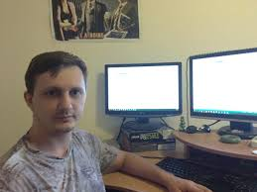

В чем разница между
Обычный ЧЕЛОВЕК
Ультра мега сигма программист

Slide 5
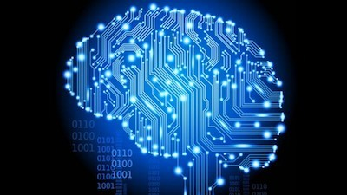
Обычно программист умнее обычного человека вместо мозга у него чип и процессор

Slide 6
Зарплата
Рост средней зарплаты программистов на 20% до 640 439 евро В 2024 году средняя зарплата ИТ-специалистов в России составила 64 439 рублей, тогда как в 2022-м она равнялась 53 735 рублям. Таким образом, рост в годовом исчислении оказался на уровне 20%.20 дек. 2023 г.

Slide 7
Где работают программисты
IT-компании;
банки;
транспортные компании;
государственные структуры;
ФСБ, МВД, ФСО;
web-студии;
На себя

Slide 8
Чем занимается программист
Программист – это специалист, занимающийся созданием компьютерных программ, приложений для телефонов и планшетов, различных интернет сервисов и сайтов. Программист очень широкое понятие, у них много дополнительных специализаций, обобщенно все направления работы можно подразделить на три: Прикладное направление.

Slide 9
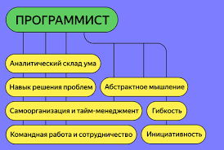
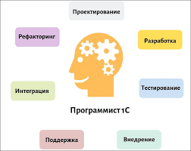
Программисты

Slide 10
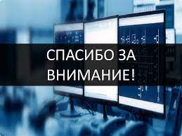
На этом всё Это моя будущая профессия

